Slide 1
26
樣板

Slide 2
課程目標
在本章中，你將會學到：
使用函式樣板快速建立一群相關的 (多載)函式。
分辨「函式樣板」和「特殊化函式樣板」的差異。
使用類別樣板建立一群相關型別。
分辨「類別樣板」和「特殊化類別樣板」的差異。
將函式樣板多載。
了解樣板、夥伴、繼承和static成員之間的關係。

Slide 3
26.1 簡介
26.2 函式樣版
26.3 將函式樣板多載
26.4 類別樣板
26.5 類別樣板的非型別參數和預設型別
26.6 樣板與繼承注意事項
26.7 樣板與夥伴注意事項
26.8 樣板與static成員注意事項
26.9 總結

Slide 4
26.1 簡介
函式樣板和類別樣板
  可讓程式設計者透過一段的程式碼，來指定相關的函式和類別
    分別稱為特殊化函式樣板 和特殊化類別樣板
  泛型程式設計
  比喻：樣板很像我們繪製圖形時所用的印刷模板，特殊化樣板就像是個別的複製圖片
    它們雖然有相同的圖形，但可以塗上不同的顏色

Slide 5
26.2 函式樣版
函式樣板
  用來產生多載函式，會在不同型別的資料上執行類似或相同的操作
    程式設計者會撰寫一個函式樣板定義
    編譯器會根據函式呼叫中的引數，產生個別的目的碼函式 (也就是特殊化函式樣板)
  類似C的巨集，但是可以進行完整的型別檢查

Slide 6
26.2 函式樣版(續)
函式樣板的定義
  之前有一行樣板標頭
    關鍵字template
    一連串樣板參數
      放在角括號 (< 和 >) 中
      每個用來表示型別的樣板參數都必須在前面加上關鍵字class或typename(兩者可交換)
      可用來指定函式樣板的引數型別、函式的傳回型別和函式中宣告的變數
    範例
      template< typename T >
      template< class ElementType >
      template< typename BorderType, typename Filltype >

Slide 7
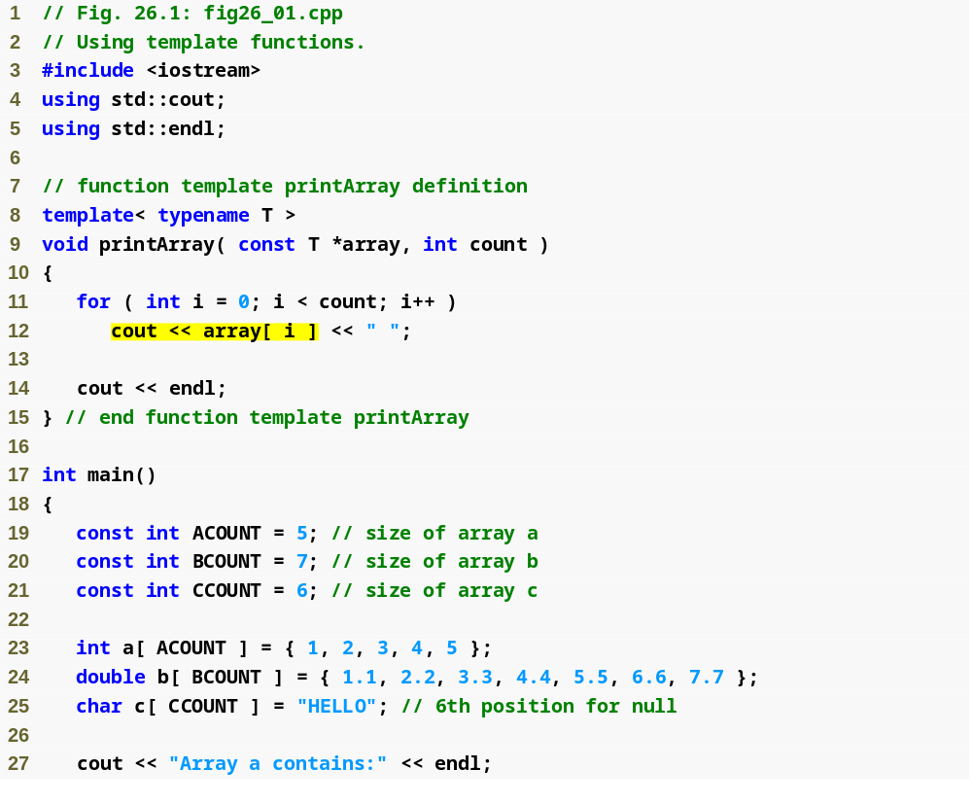
Outline
型別樣板參數 T 指定在樣板標頭中
fig26_01.cpp
(1 of 2)

Slide 8
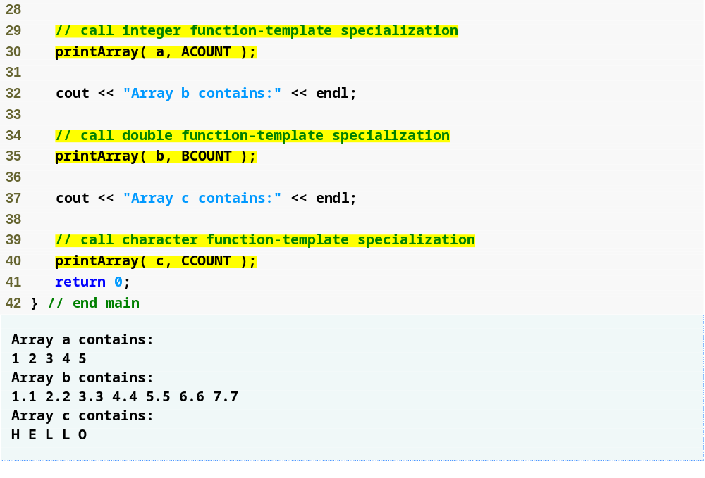
Outline
用int取代T ，建立printArray的特殊化函式樣板
fig26_01.cpp
(2 of 2)
用double取代T ，建立printArray的特殊化函式樣板
用char取代T ，建立printArray的特殊化函式樣板

Slide 9
26.3 將函式樣板多載
函式樣板可以進行多載
  可指定相同的函式名稱與不同的函式參數，來提供其它的函式樣板
  具有相同的函式名稱以及不同的函式參數的非樣板函式
  編譯器會選擇最符合函式呼叫的原始函式或特殊化函式樣板
    假如原始函式或特殊化函式樣板都符合，就使用非樣板函式
    否則，若有多個函式都符合該呼叫，編譯器會認為此呼叫模稜兩可，並產生錯誤訊息

Slide 10
26.4 類別樣板
類別樣板 (或是參數化型別)
  類別樣板定義之前有一行標頭
    例如 template< typename T >
  型別參數 T 可以當作成員函式和資料成員中的資料型別
  可以使用以逗點分隔的串列來增加型別參數
    例如 template< typename T1, typename T2 >

Slide 11
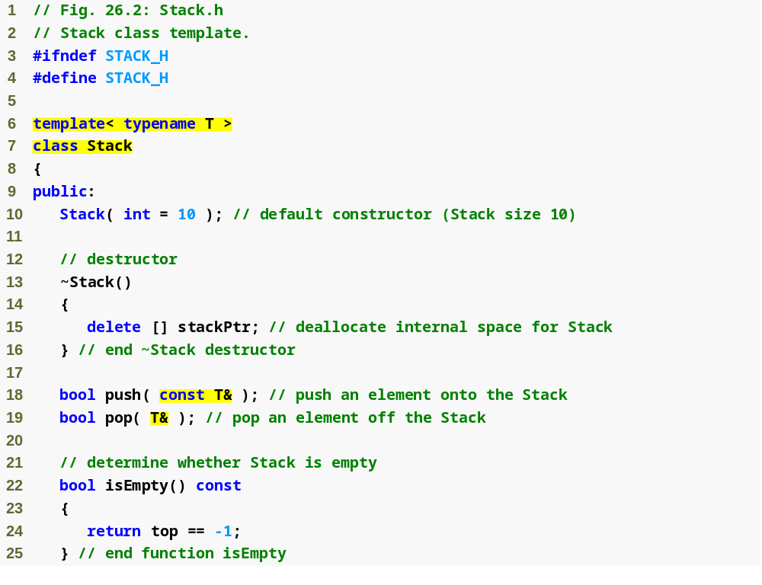
Outline
Stack.h
(1 of 3)
建立類別樣板Stack，其型別參數為 T
成員函式使用型別參數 T 來指定函式參數

Slide 12
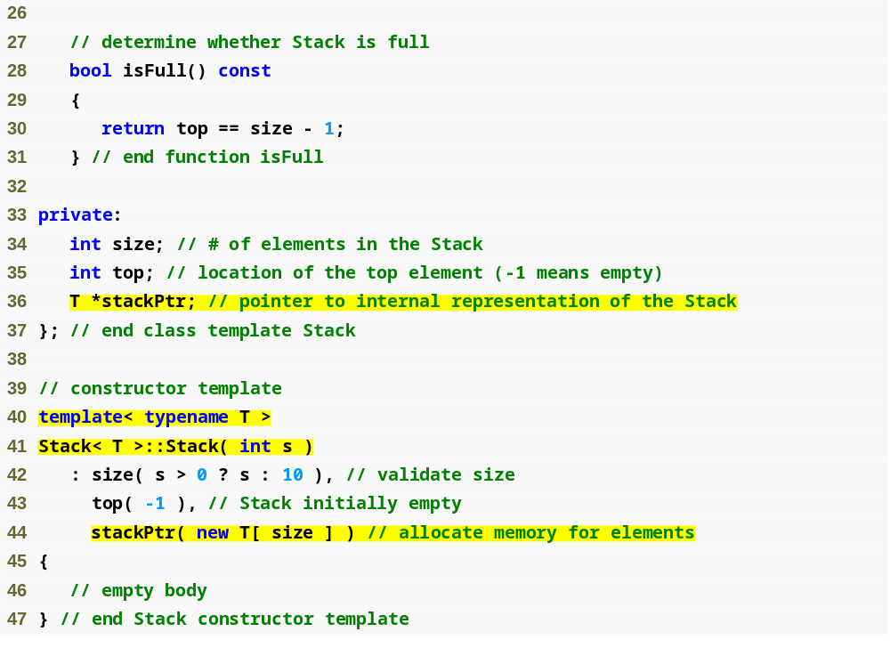
Outline
Stack.h
(2 of 3)
資料成員 stackPtr 是指向 T 的指標
成員函式樣板定義出現在類別樣板之外，類別樣板以樣板標頭開始

Slide 13
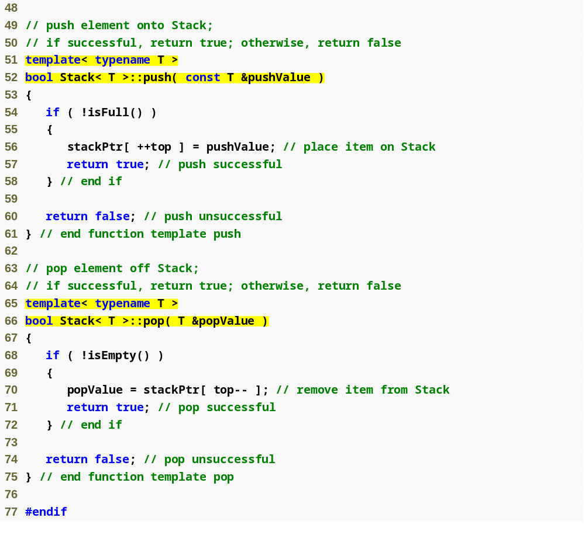
Outline
Stack.h
(3 of 3)

Slide 14
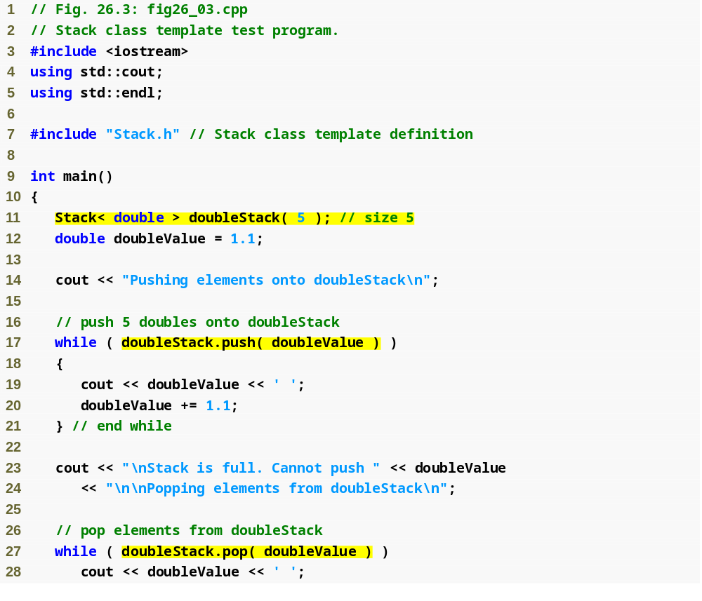
Outline
fig26_03.cpp
(1 of 3)
建立特殊化類別樣板Stack< double > ，將型別double與型別參數T連結

Slide 15
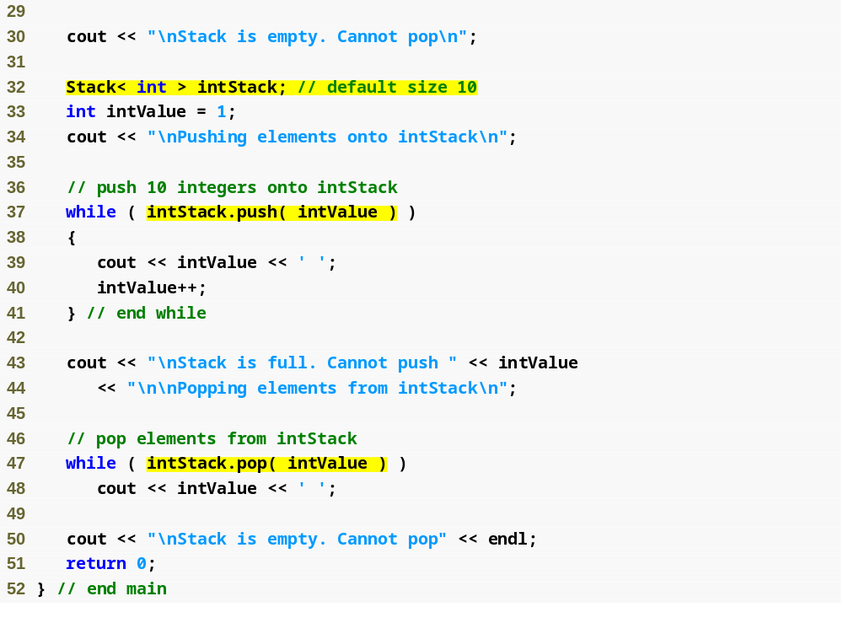
Outline
fig26_03.cpp
(2 of 3)
建立特殊化類別樣板Stack< double > ，將型別int與型別參數T連結

Slide 16
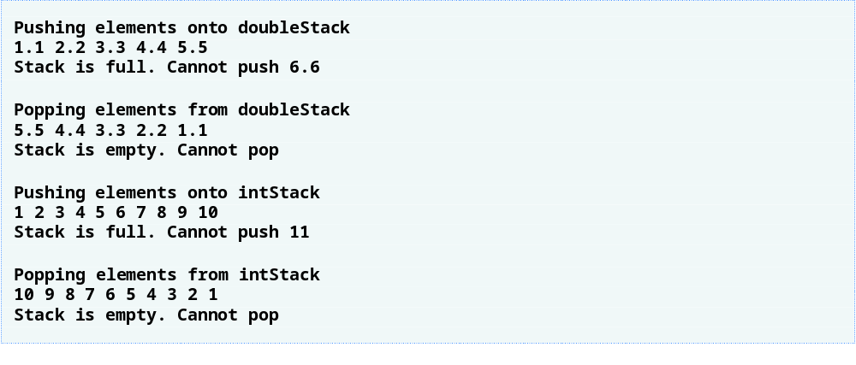
Outline
fig26_03.cpp
(3 of 3)

Slide 17
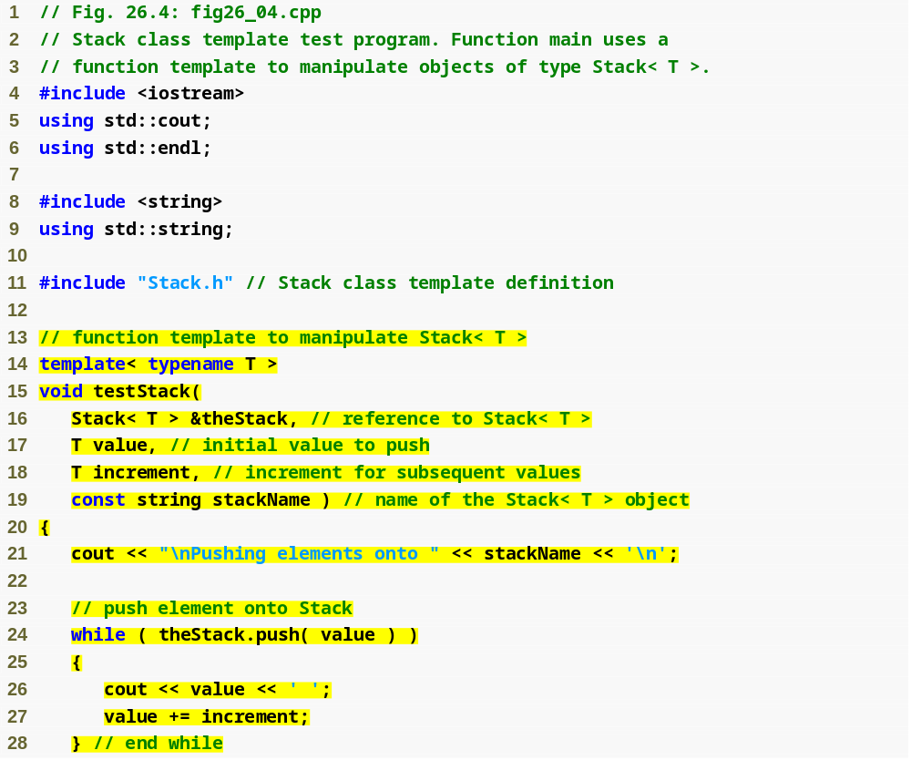
Outline
fig26_04.cpp
(1 of 3)
使用函式樣板處理 Stack 特殊化類別樣板

Slide 18
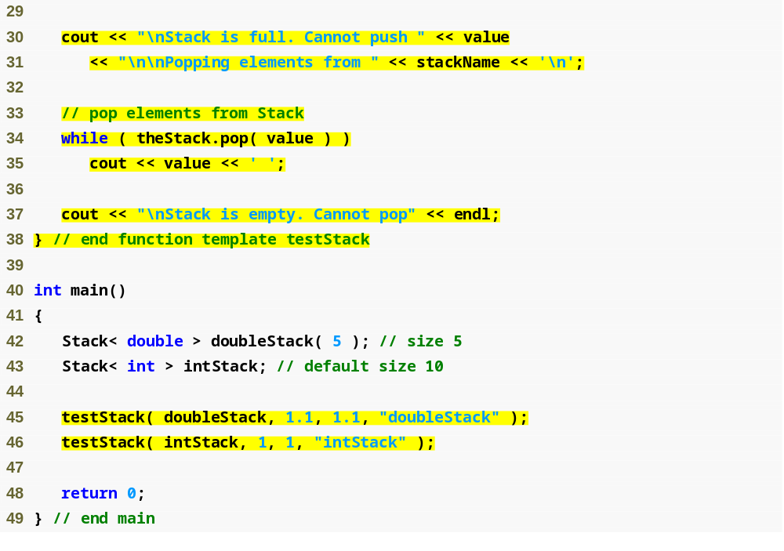
Outline
fig26_04.cpp
(2 of 3)

Slide 19

Outline
fig26_04.cpp
(3 of 3)

Slide 20
26.5 類別樣板的非型別參數和預設型別
非型別樣板參數
  可以有預設引數
  可以當作const
  範例
    樣板標頭：
    template< typename T, int elements >
    宣告：
    Stack< double, 100 > salesFigures;
型別參數也可以指定預設的型別
  範例
    樣板標頭：
    template< typename T = string >
    宣告：
    Stack<> jobDescriptions;

Slide 21
26.5 類別樣板的非型別參數和預設型別(續)
明確特殊化
  若某使用者自訂型別無法使用在Stack樣板上，或需要特別修改才能使用
  Stack< Employee >明確特殊化的範例
    template<>
    class Stack< Employee >
    {
    …
    };
  完全取代通用的樣板
    它沒用到任何原有類別樣板的功能，甚至可擁有不同的成員

Slide 22
26.6 樣板與繼承注意事項
樣板與繼承
  類別樣板可衍生自特殊化類別樣板
  類別樣板可以衍生自非樣板類別
  特殊化類別樣板可衍生自特殊化類別樣板
  非樣板類別可衍生自特殊化類別樣板

Slide 23
26.7 樣板與夥伴注意事項
樣板與夥伴
  假設已定義一個X類別的類別樣板，含一個型別參數T
  template< typename T > class X
    可讓一個函式變成所有X類別樣板建立之特殊化類別樣板的夥伴
      friend void f1();
        f1 是 X< double >, X< string >…等等的夥伴
    可讓一個函式在特殊化類別樣板具有相同型別引數時，才成為它的夥伴
      friend void f2( X< T > & );
        f2( X< float > & ) 是 X< float > 的夥伴，但不是 X< string >的夥伴

Slide 24
26.7 樣板與夥伴注意事項 (續)
    可將另一個類別的成員函式，宣告成某類別樣板產生之所有特殊化類別樣板的夥伴
      friend void A::f3();
        類別A的f3是 X< double >, X< string >等等的夥伴
    可讓另一個類別的成員函式，在特殊化類別樣板具有相同型別引數時，才成為它的夥伴
      friend void C< T >::f4( X< T > & );
        C< float >::f4( X< float > & ) 是 X< float >的夥伴，但不是 X< string >的夥伴

Slide 25
26.7 樣板與夥伴注意事項 (續)
    可讓另一個類別宣告成某類別樣板產生之所有特殊化類別樣板的夥伴
      friend class Y;
        類別Y中的每個成員函式都是 X< double >, X< string >…等等的夥伴
    可讓特殊化類別樣板在具有相同型別參數的特殊化類別樣板時，才成為它的夥伴
      friend class Z< T >;
        特殊化類別樣板Z< float > 是 X< float >的夥伴， Z< string > 是 X< string >的夥伴…

Slide 26
26.8 樣板與static成員注意事項
類別樣板的static資料成員
  類別樣板所產生的每個特殊化類別樣板，都各自擁有一份類別樣板的static資料成員副本
    此特殊化類別樣板的全部物件會共享這份static資料成員
    static資料成員必須定義在檔案使用域，若有需要，必須在檔案使用域初始化
  每個特殊化類別樣板，都擁有類別樣板之static成員函式的副本

Slide 27


Slide 28
軟體工程的觀點 26.1
大部分的C++編譯器都要求使用樣板的用戶端程式碼檔案中，必須包含完整的樣板定義。為了此原因，以及再利用性的考量，樣板通常都定義在標頭檔中，用戶端程式碼檔案會在適當位置#include它們。

Slide 29
測試和除錯的小技巧 26.1
函式樣板就像巨集一樣，可讓我們再利用軟體。與巨集不同的是，函式樣板會消除許多型別的錯誤，因為C++會仔細進行型別檢查。

Slide 30
常見的程式設計錯誤 26.1
忘了在函式樣板的每個型別樣板參數前面加上class或typename關鍵字，是一種語法錯誤。

Slide 31
常見的程式設計錯誤 26.2
如果透過使用者自訂型別來呼叫樣板，並且此樣板使用該類別物件的一些函式或運算子 (例如==, +, =) ，則必須為這些使用者自訂型別進行函式與運算子多載。忘記多載這種運算子會產生編譯錯誤。

Slide 32
增進效能的小技巧 26.1
雖然樣板提供了軟體再利用的優點，但是請記住，儘管我們在程式碼中只寫了一次樣板的程式碼，但是程式會 (在編譯時) 實體化多個特殊化函式樣板和特殊化類別樣板。這些副本可能會消耗可觀的記憶體空間。雖然這通常不成問題，因為樣板產生的程式碼大小，跟程式設計者自己撰寫不同的多載函式一樣。

Slide 33
常見的程式設計錯誤 26.3
若某個函式呼叫根本找不到符合的函式定義，或有多個符合的函式定義，編譯器會產生錯誤。

Slide 34
軟體工程的觀點 26.2
類別樣板能夠產生與泛型類別的某個特別型別相合的類別版本，因此增進了軟體重複使用性。

Slide 35
增進效能的小技巧 26.2
請盡量在編譯期間指定容器類別 (例如陣列類別或堆疊類別) 的大小 (可能是透過非型別樣板參數)。可消除以new動態建立空間的執行時期負荷。

Slide 36
軟體工程的觀點 26.3
在編譯期間指定容器大小，可避免在new無法取得記憶體時，所發生的潛在致命執行期錯誤。

